Slide 1

Class period 12
บทที่ 6 การแสดงผลการกระจายของข้อมูล (ต่อ)
Visualize_Data_Distribution
โดย ผศ. ดร.ธนพงศ์ อินทระ สาขาวิชาสถิติ มหาวิทยาลัยขอนแก่น

Slide 2
Quiz2
โหลดข้อมูลรายได้เฉลี่ยต่อเดือนต่อครัวเรือน จำแนกตามภาค และจังหวัดจาก
https://data.go.th/dataset/item_7049410f-5bb8-4c75-9e94-112ca18b63e2
ให้นักศึกษา clean ข้อมูลคอลัมน์ ‘ภาคและจังหวัด’ และคอลัมน์ที่เป็น missing ออก
โดย ผศ. ดร.ธนพงศ์ อินทระ สาขาวิชาสถิติ มหาวิทยาลัยขอนแก่น
1

Slide 3
การแสดงผลการกระจายของข้อมูล Scatter Plot
import pandas as pd
from matplotlib import pyplot as plt
df = pd.read_csv('https://raw.github.com/pandas-dev/pandas/master/pandas/tests/io/data/csv/iris.csv’)
df.head()
สร้าง google colab ใหม่ Visualize_Data_Distribution_(02)
ดาวน์โหลดข้อมูลดอกไม้ iris
โดย ผศ. ดร.ธนพงศ์ อินทระ สาขาวิชาสถิติ มหาวิทยาลัยขอนแก่น
2

Slide 4
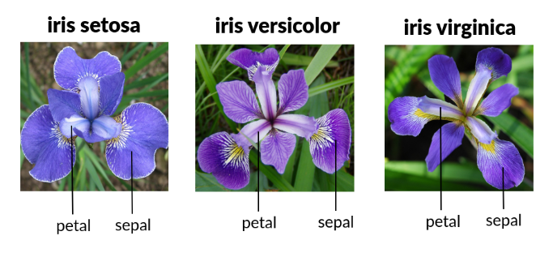
ดอกไม้ iris
โดย ผศ. ดร.ธนพงศ์ อินทระ สาขาวิชาสถิติ มหาวิทยาลัยขอนแก่น
3

Slide 5
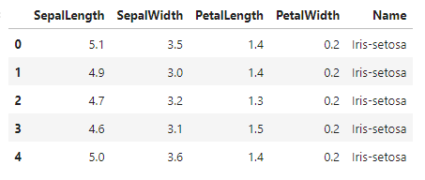
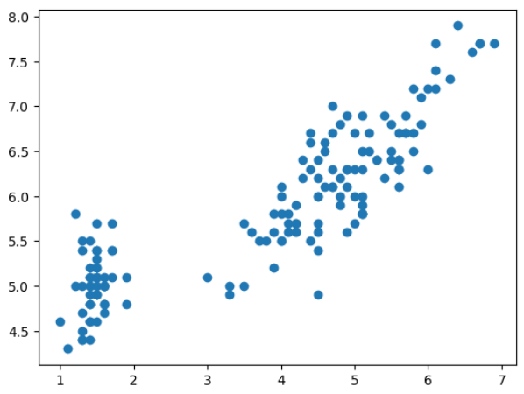
Scatter 2D
คือการมองข้อมูลในตารางแต่ละค่าเป็นจุด 1 จุด และนำจุดมาสร้างกราฟ เพื่อดูการกระจายของข้อมูลระหว่าง 2 nomination (คอลัมน์)
โดยใช้คำสั่ง plt.scatter(แกนX,แกนY) เช่น
plt.scatter(df['PetalLength'],df['SepalLength'])
โดย ผศ. ดร.ธนพงศ์ อินทระ สาขาวิชาสถิติ มหาวิทยาลัยขอนแก่น
4

Slide 6
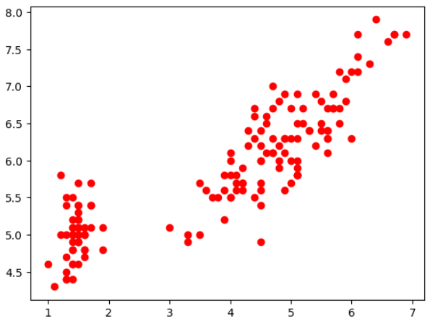
Parameter: c กำหนดค่าสีให้ทุกจุด
สามารถกำหนดค่าสีที่ต้องการให้ทุกจุดได้ แต่ทุกจุดจะสีเดียวกัน เช่น
plt.scatter(df['PetalLength'],df['SepalLength'],c=‘r’)
โดย ผศ. ดร.ธนพงศ์ อินทระ สาขาวิชาสถิติ มหาวิทยาลัยขอนแก่น
5

Slide 7
Parameter: c กำหนดค่าสีตามกลุ่มข้อมูลที่ต้องการ
สามารถกำหนดค่าสีแต่ละจุดตามชื่อดอกไม้แต่ละกลุ่มได้ โดยการแทนที่ข้อมูลชื่อดอกไม้แต่ละกลุ่มด้วยตัวเลข หรือตัวย่อของสี เช่น
ใช้คำสั่ง set(df['Name'])เพื่อดูชื่อดอกไม้ในคอลัมน์ Name ผลลัพธ์จะได้
{'Iris-setosa', 'Iris-versicolor', 'Iris-virginica’}
ใช้คำสั่ง replace เพื่อแทนที่ค่าที่ต้องการด้วยตัวเลขหรือตัวย่อสี และเก็บตารางที่แทนที่ข้อมูลไว้ในตัวแปรใหม่ เช่น
df2 = df.replace({'Iris-setosa': 0, 'Iris-versicolor': 1, 'Iris-virginica':2})
หรือ
df2 = df.replace({'Iris-setosa’: ‘r’, 'Iris-versicolor’: ‘g’, 'Iris-virginica’: ‘b’})
โดย ผศ. ดร.ธนพงศ์ อินทระ สาขาวิชาสถิติ มหาวิทยาลัยขอนแก่น
6

Slide 8
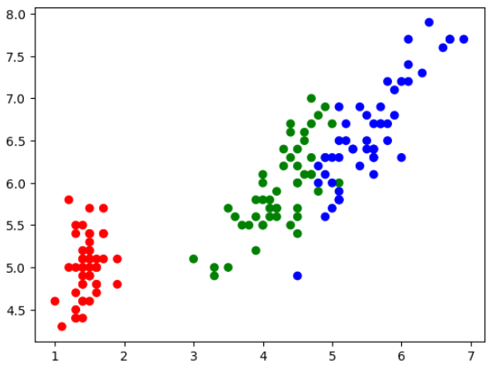
Parameter: c กำหนดค่าสีตามกลุ่มข้อมูลที่ต้องการ
ให้กำหนด Parameter: c ด้วยค่าในคอลัมน์ Name ของตัวแปรตารางที่แทนที่ค่าแล้ว
plt.scatter(df2['PetalLength'],df2['SepalLength'],c=df2['Name'])
โดย ผศ. ดร.ธนพงศ์ อินทระ สาขาวิชาสถิติ มหาวิทยาลัยขอนแก่น
7

Slide 9
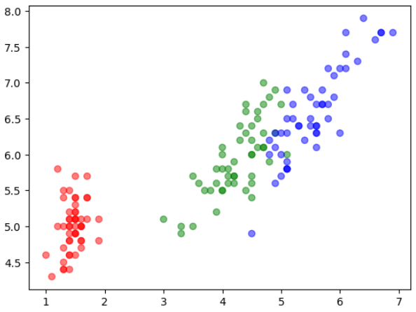
alpha กำหนดความโปร่งแสง
คือค่าความโปร่งแสงของสี มีค่า 0 ถึง 1 โดย 1 คือไม่โปรงแสง เพื่อให้มองเห็นจุดที่ถูกบัง (Bubble Chart)
plt.scatter(df2['PetalLength’],df2['SepalLength'],c=df2['Name’] ,alpha=0.5)
โดย ผศ. ดร.ธนพงศ์ อินทระ สาขาวิชาสถิติ มหาวิทยาลัยขอนแก่น
8

